Slide 1
Антон Павлович ЧЕХОВ
ВЫПОЛНИЛА
УЧЕНИЦА 5 КЛАССА
Сорокина Варя

Slide 3
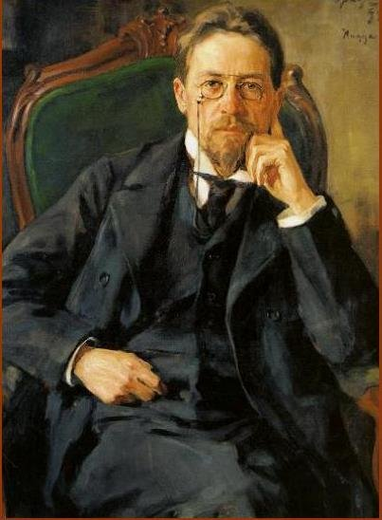
Антон Павлович ЧЕХОВ
Антон Чехов родился в городе Таганроге. Его отец, Павел Егорович, был купцом в третьей купеческой гильдии. У него была своя бакалейная лавка. Мать, Евгения Яковлевна, была внучкой крепостного.

Slide 4
Творчество Чехова
Антон Чехов – великий русский писатель, талантливый драматург, академик, врач по профессии.
Чехов и его брат Иван играли в театре.
1880 год - Чехов помещает в журнале «Стрекоза» рассказ «Письмо к учёному соседу» и юмореску «Что чаще всего встречается в романах, повестях».
Чехов начинал с совсем "малых" жанров: комедии, афоризмы, мысли людей разных профессий, исторических деятелей, анекдоты, шутки, каламбуры.

Slide 5
Занятия А.П. Чехова
Антон Чехов очень любил путешествовать, собирать смешные фамилии, садоводство, пешие прогулки по Москве, собак, особенно своих двух такс, которых назвал Бром Исаевич и Хина Марковна. Он коллекционировал марки, настольные игры.

Slide 6
Трудности в семье
Чеховым пришлось пережить подлинную трагедию: полное разорение (отца обманули близкие люди, партнеры, которым он полностью доверял). Как тяжело было Павлу Егоровичу в черном для Чеховых 1876 году тайно выехать в Москву, спасаясь от кредиторов. Вся семья осталась в одночасье без средств к сосуществованию. «В настоящее время не имею и копейки медной»,- горестно писал отец семейства. Без вины виноватый, Павел Егорович болезненно переживал случившееся. Трудности сплотили семью: Чеховы действовали слаженно, не впали в уныние, проявляли терпение и продолжали усердно учиться. А отец сделал выстраданный вывод: «Где деньги, там и уважение, любовь, дружба и все блага, а где их нет – ох, как приходится горько!».

Slide 7
Трудности в семье
Он писал: «Антоша, припомни это. Ты будешь жить, будь благодетелем ко всем просящим у тебя помощи, не отвращайся никогда от бедных. Пример родителей твоих перед тобой. Как мы теперь ценим всякий дар, посылаемый от Бога через добрых людей».
Эти слова запали будущему писателю в душу. И его благотворительность имеет источником отцовский завет и материнскую доброту.

Slide 8
Самые смешные книги писателя:
1. Пересолил
2. Ах, зубы!
3. Глупый француз
4. Орден
5. На охоте
6. Драма
7. Беззащитное существо
8. Дипломат
9. Добрый немец
10. Произведение искусства

Slide 9
Псевдонимы Чехова:
Антоша Чехонте
Брат моего брата
Врач без пациентов
Крапива
Человек без селезёнки
Грач
Вспыльчивый человек
Дяденька
Шампанский и т.д. (около 50)

Slide 10
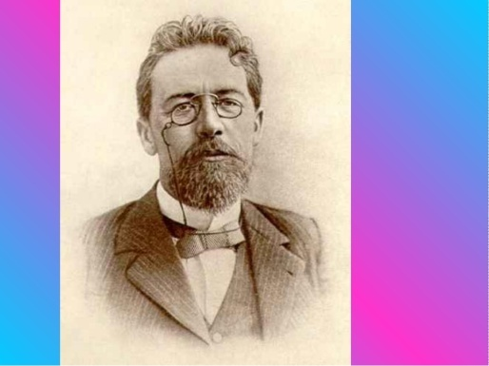
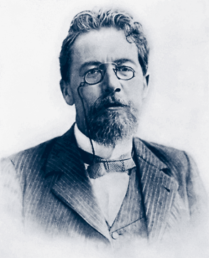
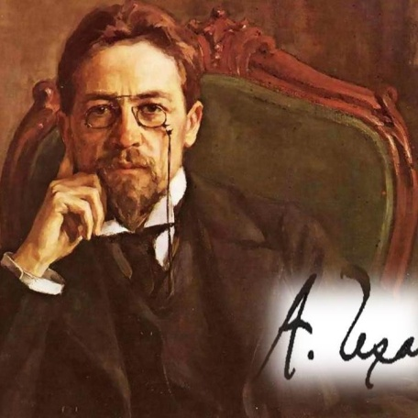
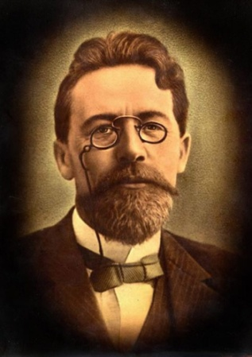
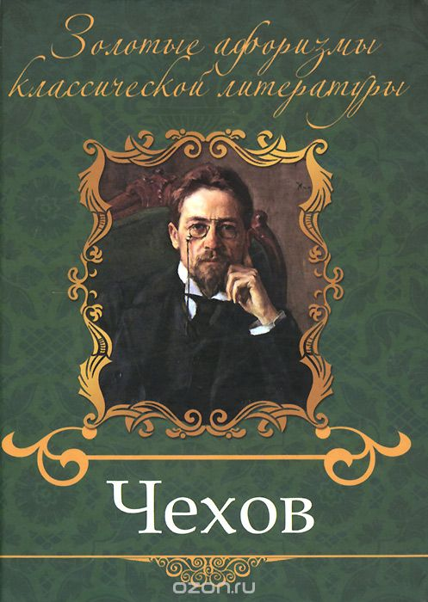
Спасибо
за внимание!

